Slide 1
Магнитное поле параллельных проводников
Расчет магнитного поля и особенно линий поля в трехмерном случае довольно сложен. Гораздо проще оказывается задача расчета поля от совокупности прямых параллельных проводников с током, когда картина поля является двумерной, в плоскости, перпендикулярной проводникам. Применение методов комплексного анализа позволяет решить ряд задач аналитически, причем довольно просто.
Магнитное поле $B=(B_{x},B_{y})$ удовлетворяет уравнениям $div B=0,$ $rot B=μ_{0}j$, в развернутой записи
$$\frac{∂B_{x}}{∂x}+\frac{∂B_{y}}{∂y}=0, \frac{∂B_{y}}{∂x}−\frac{∂B_{x}}{∂y}=μ_{0}j_{z}.$$

Slide 2
Первое уравнение означает, что существует такая функция $A_{z}(x,y)$, что
$$B_{x}=\frac{∂A_{z}}{∂y}, B_{y}=−\frac{∂A_{z}}{∂x}.$$
Эта величина называется векторным потенциалом. Подставляя выражение магнитного поля через потенциал во второе уравнение, находим
$$\left(\frac{∂^{2}}{∂x^{2}}+\frac{∂^{2}}{∂y^{2}}\right)A_{z}=−μ_{0}j_{z}.$$
Это уравнение полностью совпадает с уравнением для скалярного потенциала $φ$ в электростатике, то есть ток, текущий по проводу, создает такой же векторный потенциал, как заряженная нить
$$A_{z}=−\frac{μ_{0}I}{2π}\ln{\sqrt{x^{2}+y^{2}}}.$$

Slide 3
Отметим, что градиент векторного потенциала $grad A_{z}=\left(\frac{∂A_{z}}{∂x},\frac{∂A_{z}}{∂y}\right)=(−B_{y},B_{x})$ перпендикулярен магнитному полю $B=(B_{x},B_{y})$, а потому линии постоянного потенциала являются одновременно линиями магнитного поля. Поток же магнитного поля между двумя линиями постоянного потенциала равен
$$\int_{M}^{N}{B_{n} dl=}\int_{M}^{N}{\frac{∂A_{z}}{∂l} dl=}A_{z}\left(N\right)−A_{z}\left(M\right).$$
Таким образом, густота линии, соответствующих эквидистантному ряду значений потенциала, будет правильно отражать и величину магнитного поля.
$$B$$
$$N$$
$$n$$
$$dl$$
$$M$$

Slide 4
Перепишем полученные равенства, введя комплексную координату $z=x+iy$ (не путать с третьей пространственной координатой, она нам здесь не нужна!),
комплексное магнитное поле $B=B_{x}+iB_{y}$ и комплексный потенциал $Ψ=Ψ^{′}+iΨ′′$, вещественная часть которого совпадает с векторным потенциалом, $Ψ^{′}=A_{z}$. Тогда
$$B^{∗}=i\frac{∂Ψ}{∂z},$$
а комплексный потенциал провода с током оказывается просто аналитической функцией
$$Ψ=−\frac{μ_{0}I}{2π}\ln{z}.$$

Slide 5
Если у нас несколько параллельных проводов с током $I$, расположенных в точках с координатами $z_{1}$, $z_{2}$, …, $z_{n}$, и несколько проводов с током $−I$, расположенных в точках $z_{n+1}$, $z_{n+2}$, …, $z_{n+k}$, то комплексный потенциал определяется из принципа суперпозиции
$$Ψ=−\frac{μ_{0}I}{2π}\ln{\frac{\left(z−z_{1}\right)…\left(z−z_{n}\right)}{\left(z−z_{n+1}\right)…\left(z−z_{n+k}\right)}}.$$
Важно, что обратная функция, выражающая координаты точки через значение комплексного потенциала в ней, находится из решения простого алгебраического уравнения
$$\frac{\left(z−z_{1}\right)…\left(z−z_{n}\right)}{\left(z−z_{n+1}\right)…\left(z−z_{n+k}\right)}=e^{\tilde{Ψ}}, \tilde{Ψ}=−\frac{2πΨ}{μ_{0}I}.$$
Фиксируя вещественную часть $\tilde{Ψ}$ и меняя мнимую, получим параметрическое представление для линии поля.

Slide 6
Поскольку существуют формулы для решения алгебраических уравнений вплоть до четвертой степени, можно получить аналитические выражения для задач, в которых до четырех проводов с током в одну сторону и до четырех проводов с током в другую. В частности, существуют аналитические решения задачи о двумерном аналоге катушек Гельмгольца (два провода с током в одну сторону и два с током в другую, выражается через решение квадратного уравнения) и о двумерном аналоге катушки из четырех витков. Ниже приводятся картины линий магнитного поля в этих задачах.
Для большего числа проводов получается алгебраическое уравнение более высокой степени, которое надо решать численно. Тем не менее, и в этих случаях можно довольно эффективно вычислять линии магнитного поля.

Slide 7
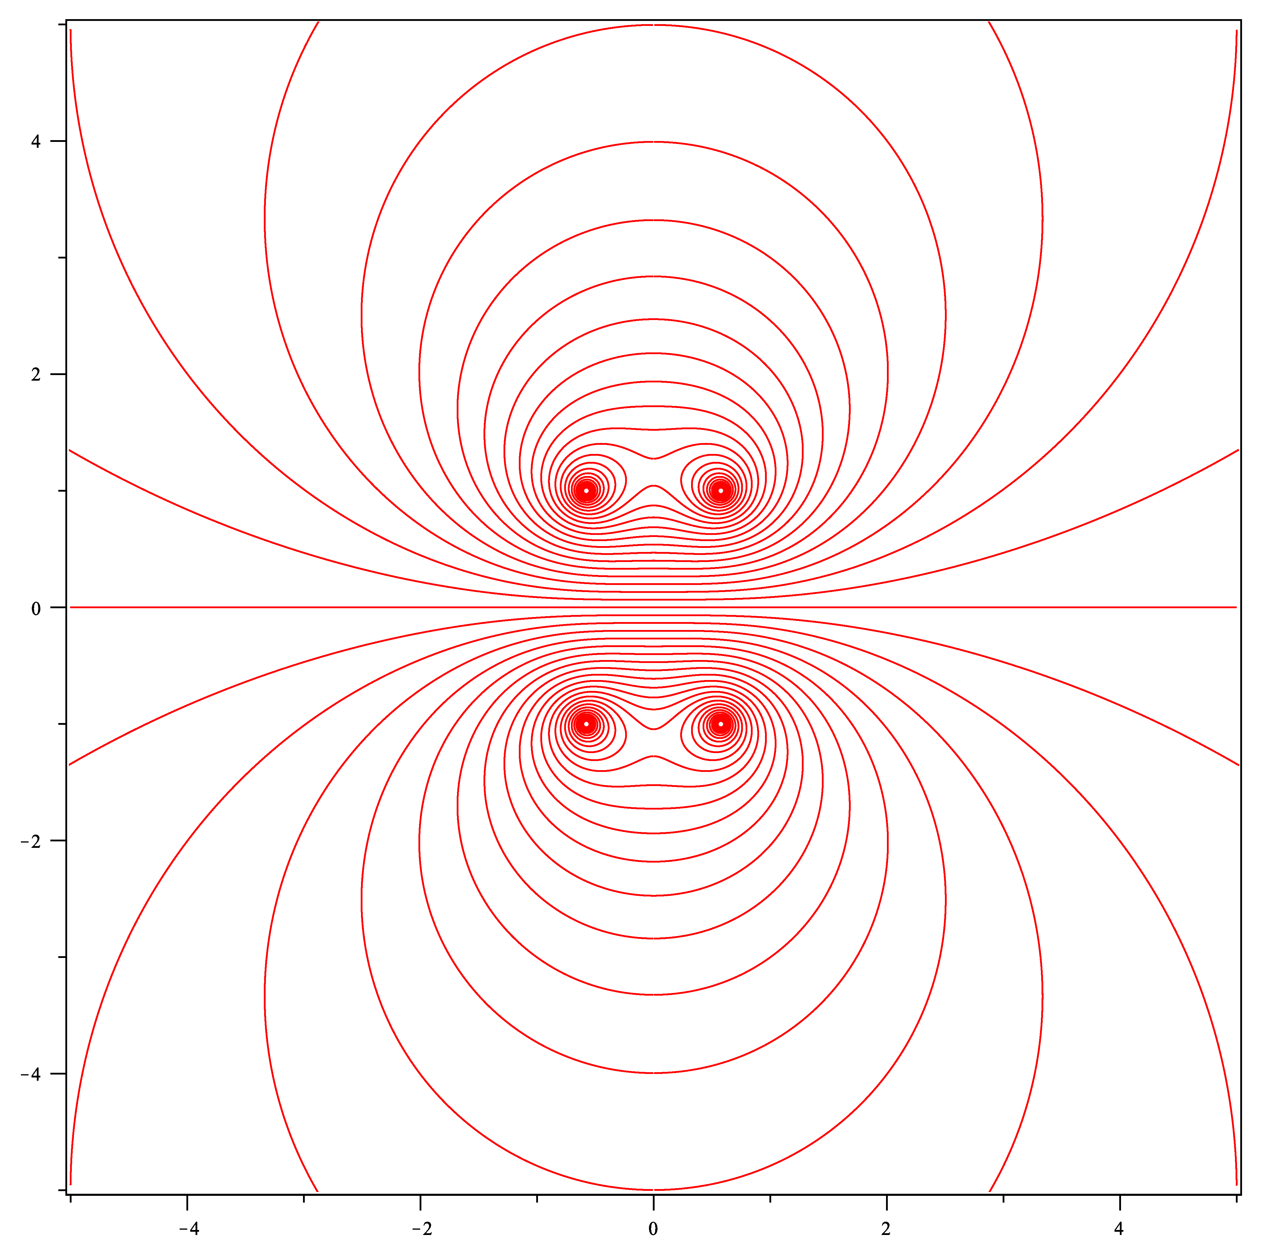
Двумерный аналог катушек Гельмгольца: да провода с током $I$ в точках $(−\frac{1}{\sqrt{3}},1)$ и $(\frac{1}{\sqrt{3}},1)$ и два провода с током $−I$ в точках $(−\frac{1}{\sqrt{3}},−1)$ и $(\frac{1}{\sqrt{3}},−1)$ (в двумерном случае расстояние между «катушками» немного больше, чем в трехмерном, и составляет $\frac{2}{\sqrt{3}}$ от «радиуса»).
Хорошо видна область практически однородного поля в центре картины.

Slide 8
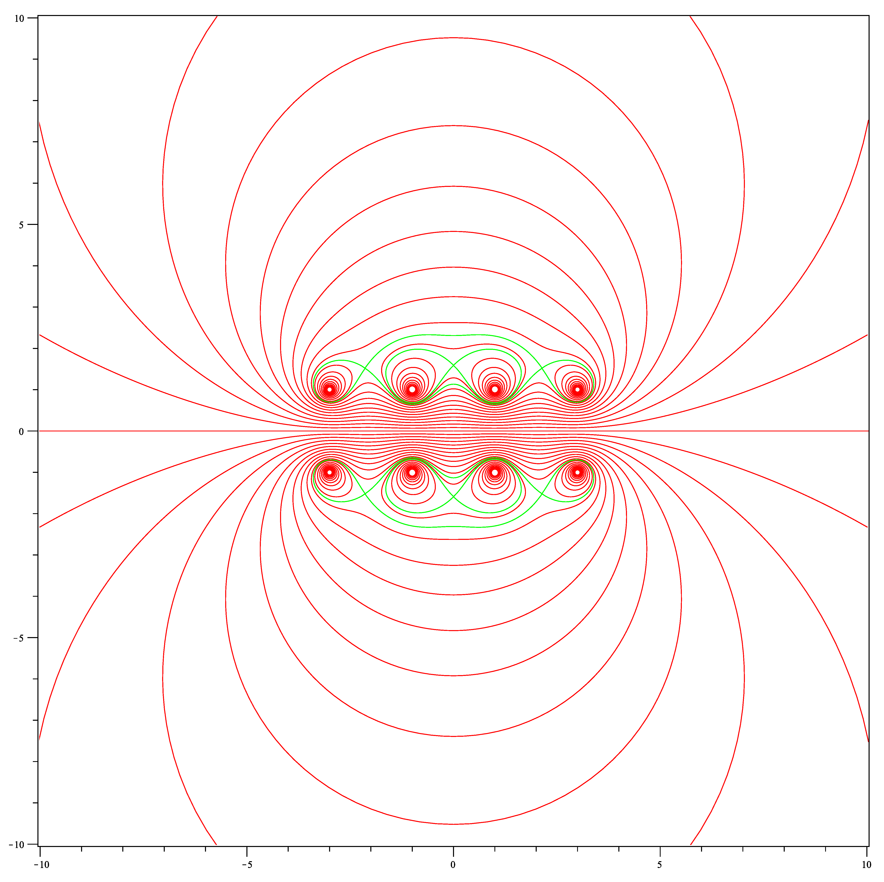
Двумерный аналог катушки из четырех витков. Зеленым цветом показаны дополнительные линии поля (сепаратрисы), содержащие точки с нулевым полем (самопересечения зеленых линий). Видно, как происходит переход от поля прямого провода (окружности вокруг отдельных проводов) к полю соленоида (линии поля вдоль оси), а также как часть линий поля катушки выходит через боковую поверхность.

